Slide 1
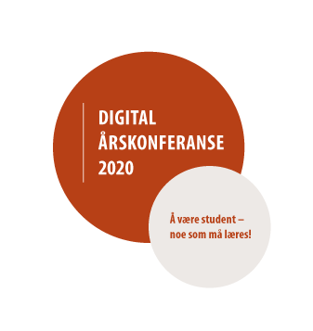
Studentfrivilligheten: Fra studerende til student
Digital årskonferanse 2020
Simon Løvdal, Mathilde Eiksund og Simen Ringdahl

Slide 2
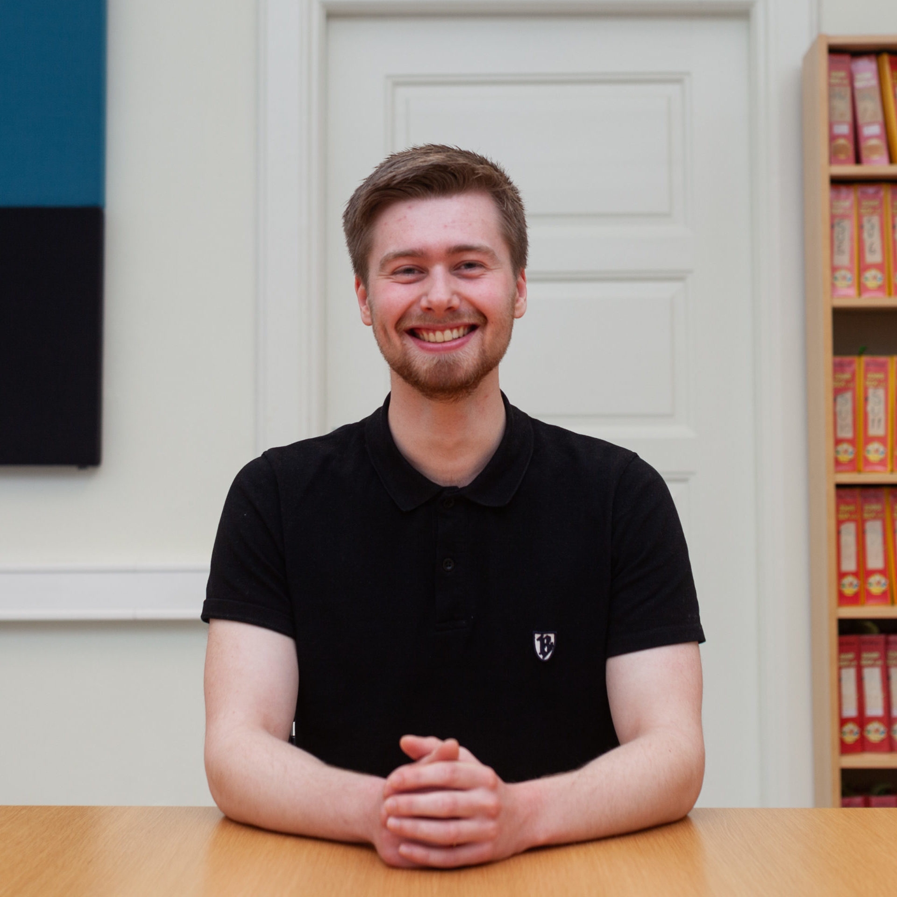
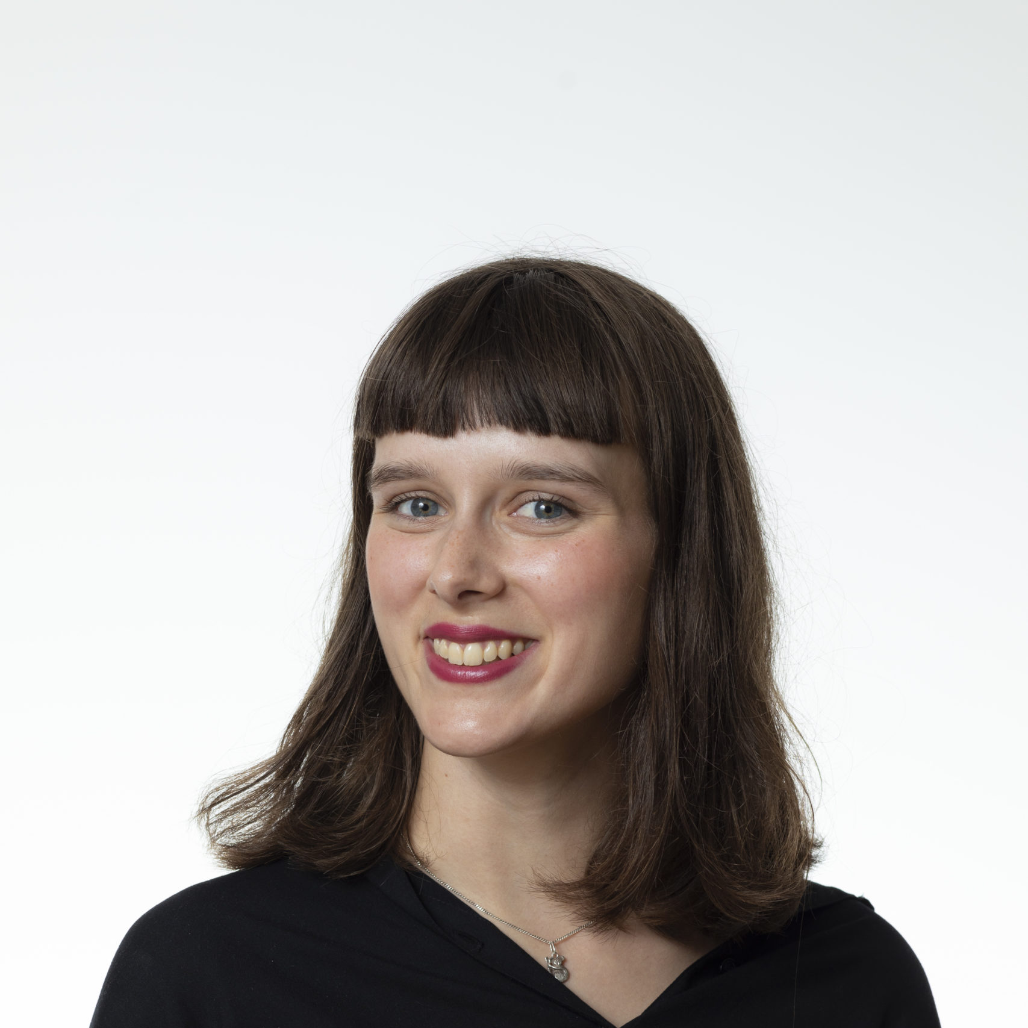
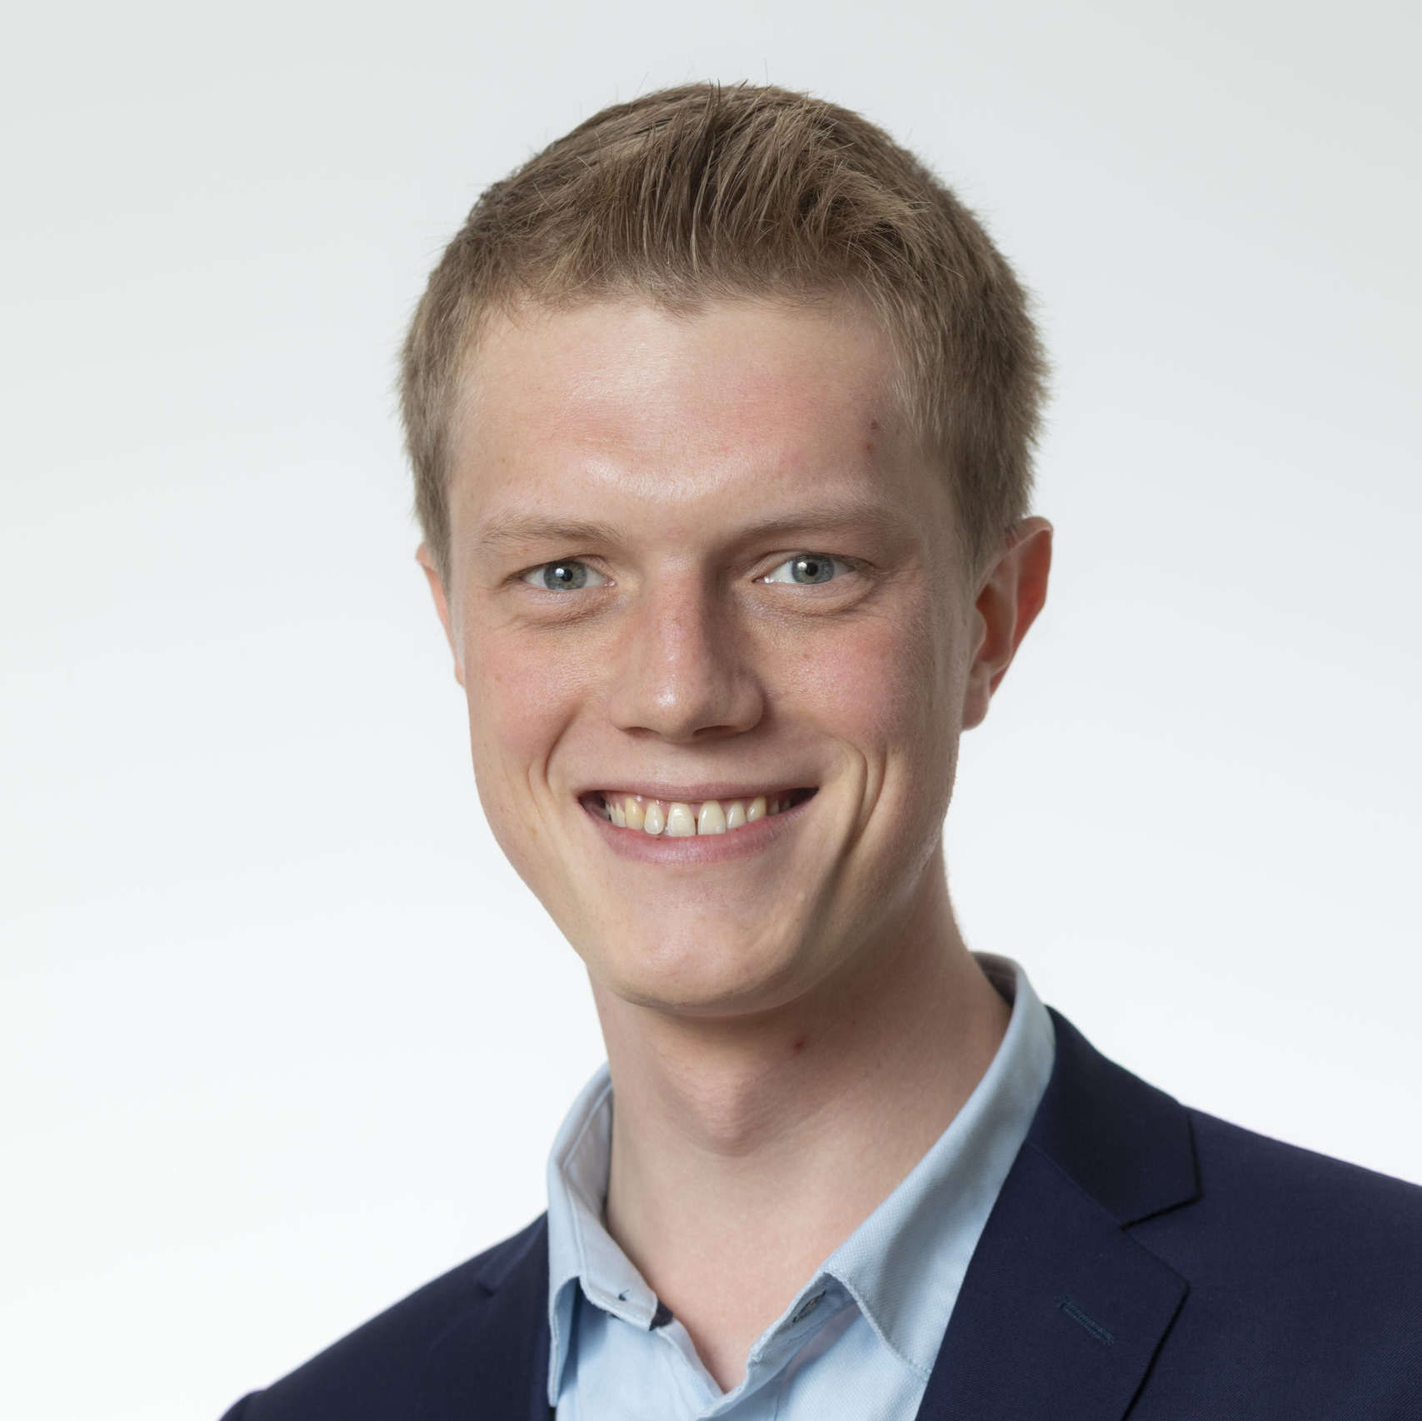
Simon Løvdal
Læringsmiljøpolitisk ansvarlig, Studenttinget
Mathilde Eiksund
Styremedlem NTNU
Simen Ringdahl
Styremedlem NTNU

Slide 3
Simon Løvdal
Nestleder Studenttinget
Leder linjeforeningen Emil
Korist Høystemt
Lokallag Nito
Økonomiansvarlig Emil
Arrangør klimadagen
Arrangør fadderperioden
Mathilde Eiksund
Leder TKS
Korist og Personalansvarlig i TKS og Candiss
Fagkomiteen Leviathan
Aktivist SAIH
Studentambassadør Utveksling
Simen Ringdahl
Leder INASCON 2018
Tillitsvalgt Studentrådet NV
Journalist inTimini
Korist AdamsEplekor
Skribent Naborevyen
Videokomiteen og Næringsliv UKA 15 og 19

Slide 4
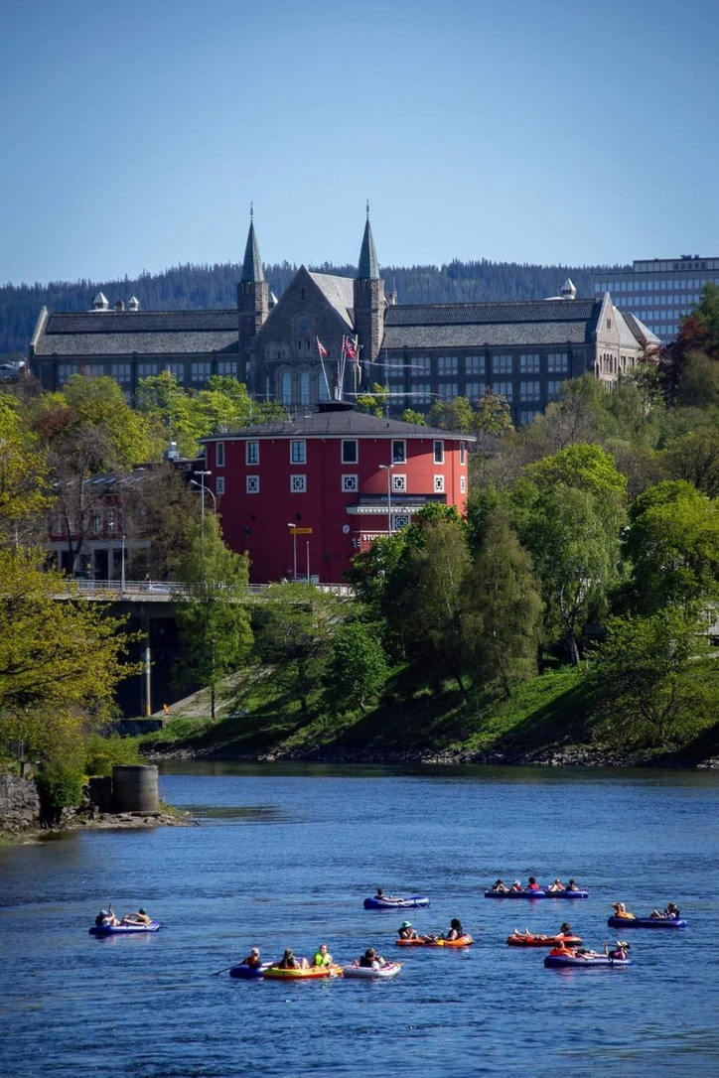
Mål for bolken
Hvordan kan engasjement i studentfrivillighet bidra til at studenten lykkes med å gjennomføre studiet?
Vi tar utgangspunkt i egne erfaringer som studenter med forskjellige frivillige verv i Trondheim
Vi håper å oppnå en god diskusjon med utveksling av erfaringer på tvers av studiebyer/steder
Foto: Privat, «Seilas» i Nidelva

Slide 5
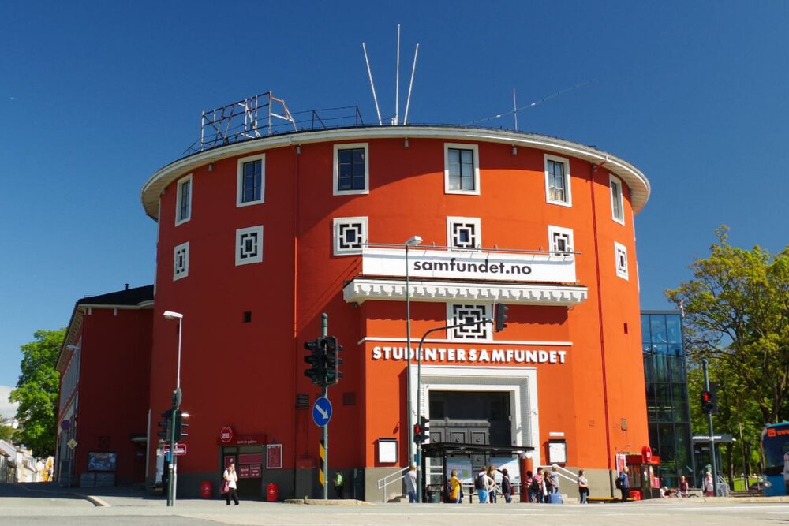
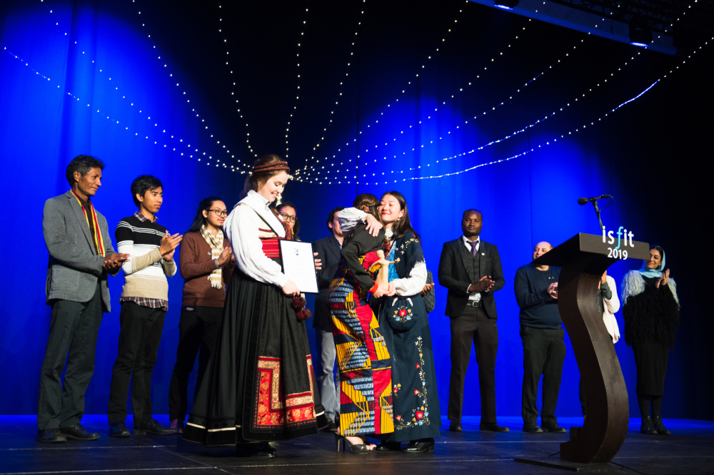
Notes:
Samfundet er et landemerke i Trondheim
Viktig del av den kulturelle delen av studentfrivilligheten
Teknisk under konsert, bartender, kor og musikk
UKA, norges største kulturfestival
Kjent for store konserter og arrangementer, her er bilde fra UKE-toget
ISFiT, verdens størte internasjonale studentfestival
Knytte bånd mellom studenter på tvers av landegranser

Slide 6
Notes:
Linjeforeninger er knyttet til spesifikke studieprogram
Over 70 linjeforeninger
Etableres stadig nye

Slide 7
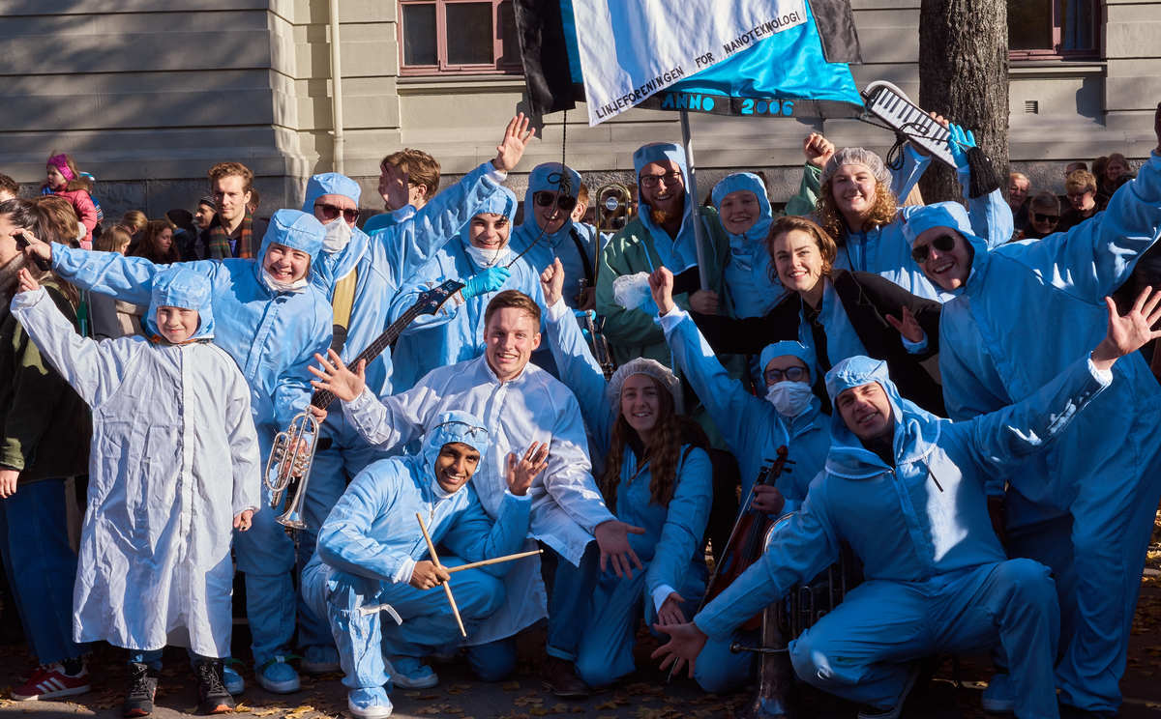
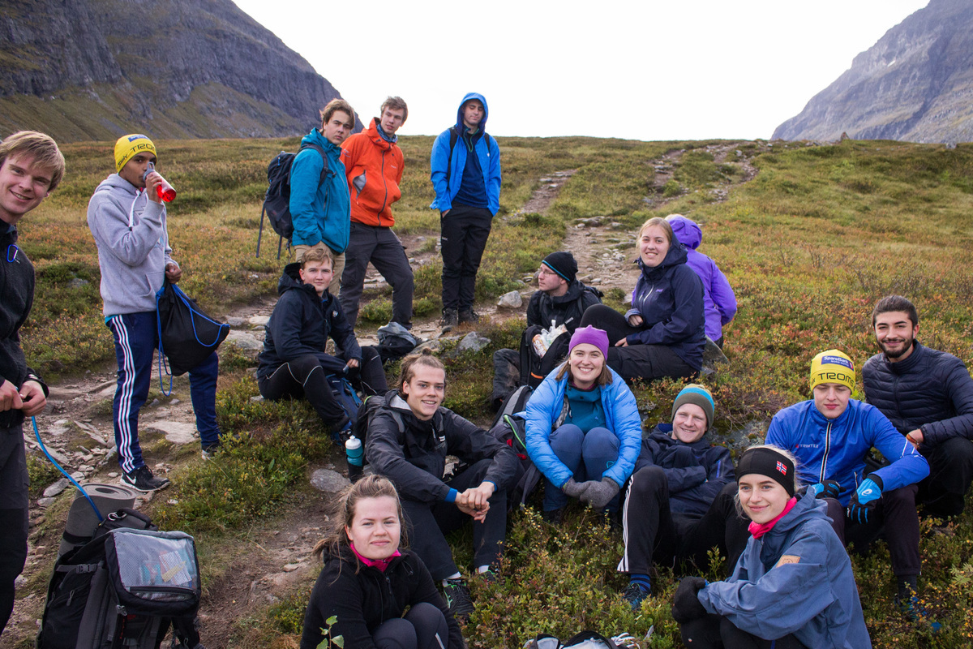
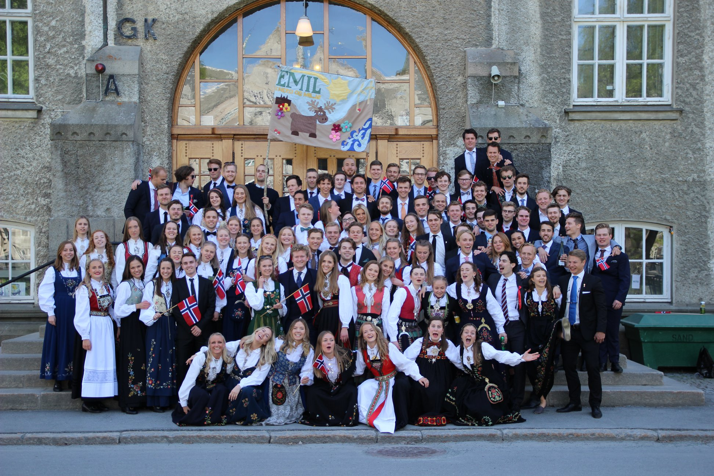
Notes:
Står for fadderperiode og har ansvar for det sosiale mottaket
Flere arrangement for studenter på tilhørende studieprogram
Eks: 17. mai frokost, idrettsgrupper, turer
Skaper samhold på studiet på tvers av trinn

Slide 8
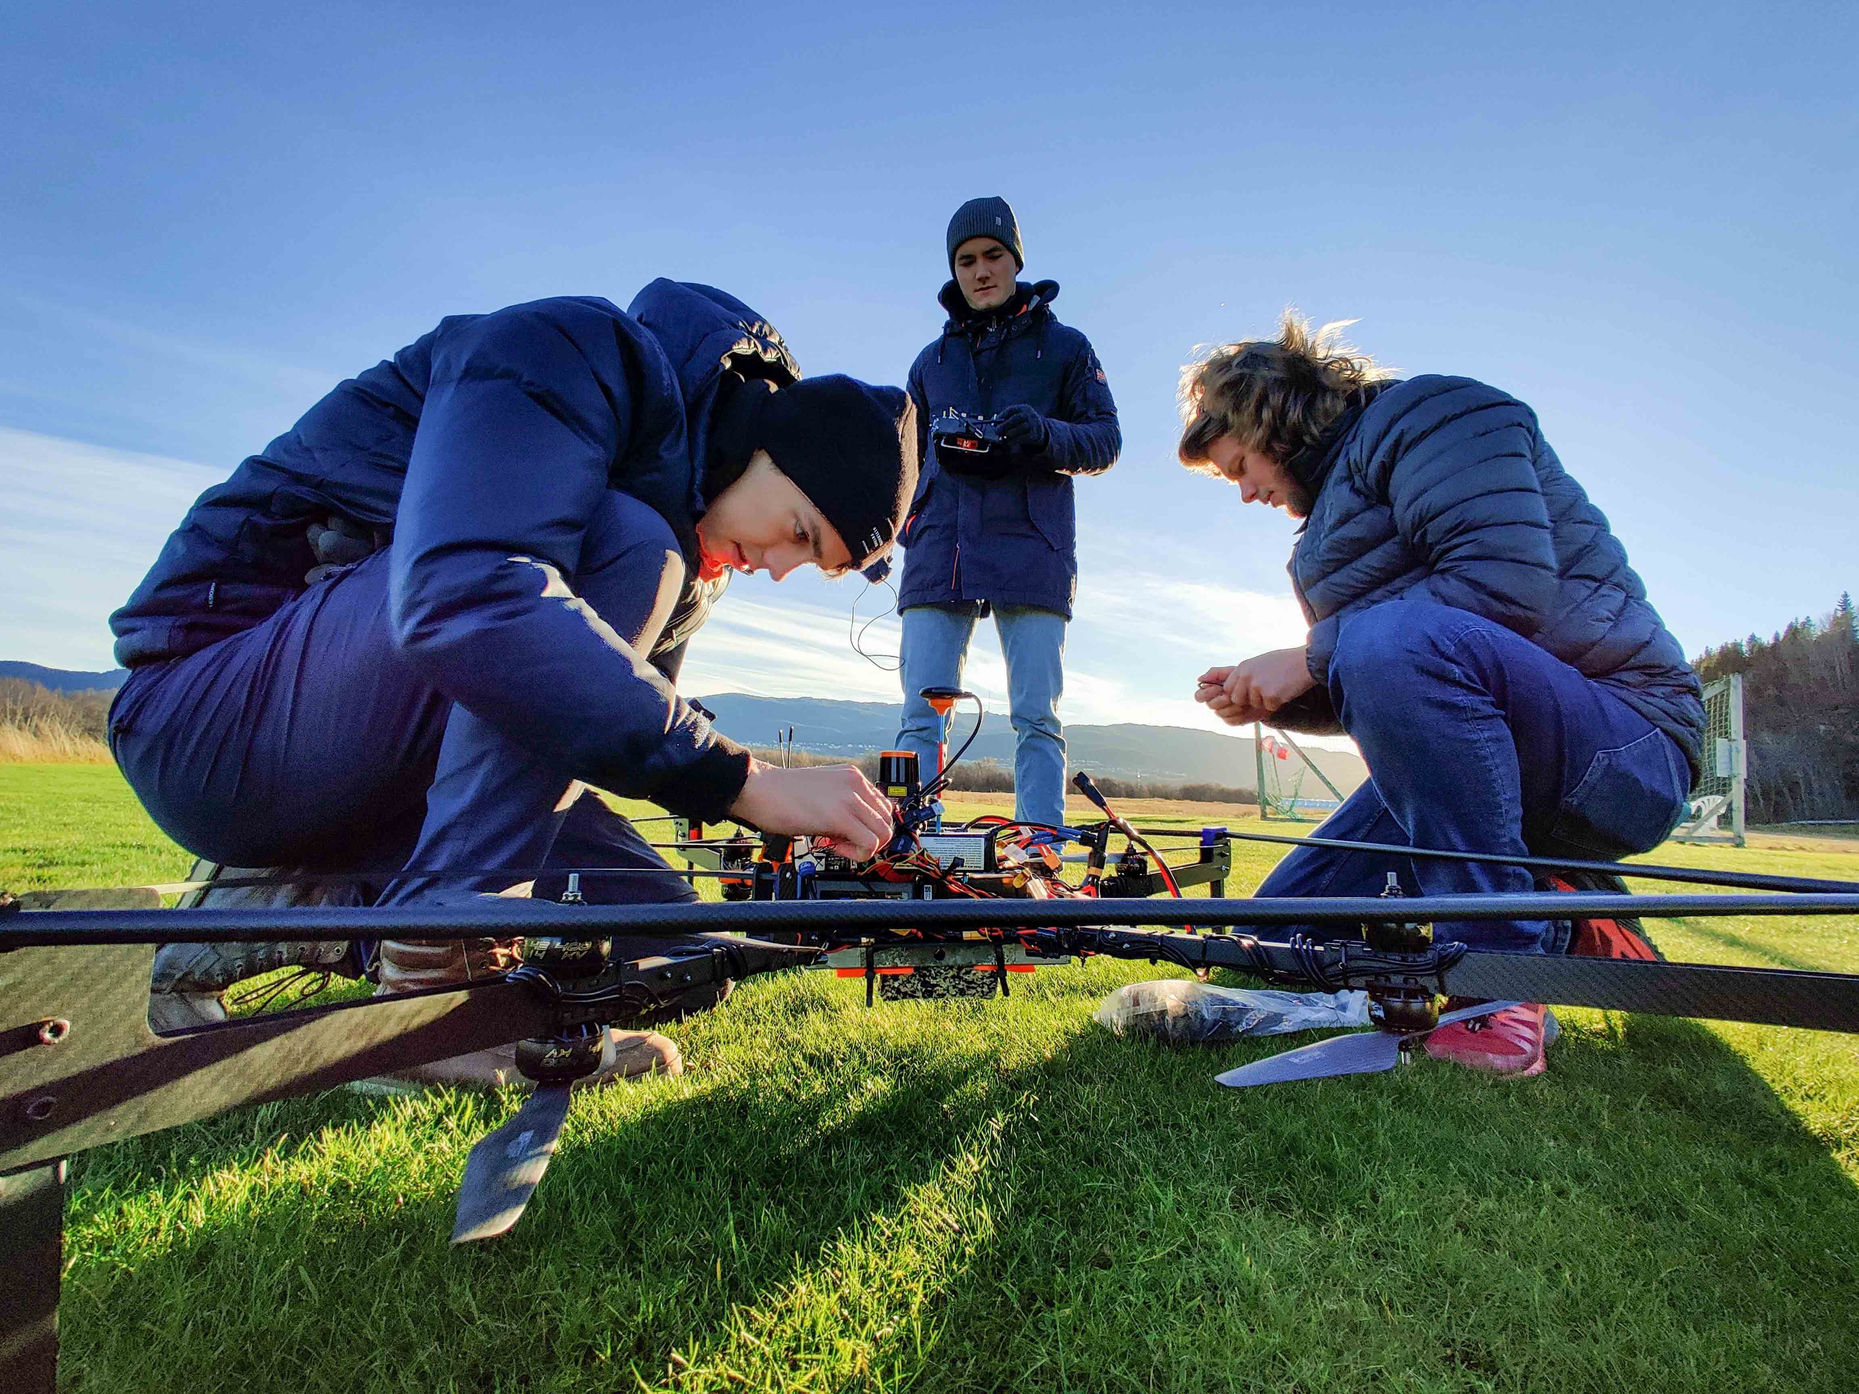
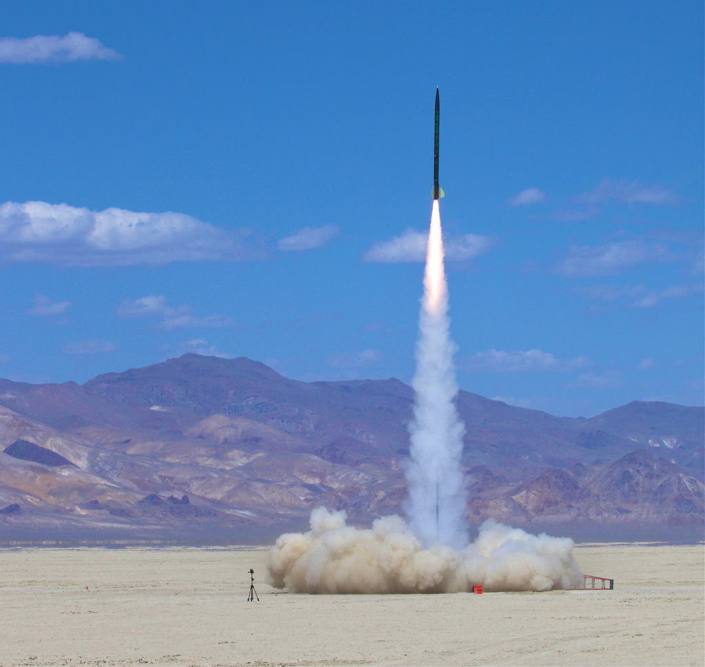
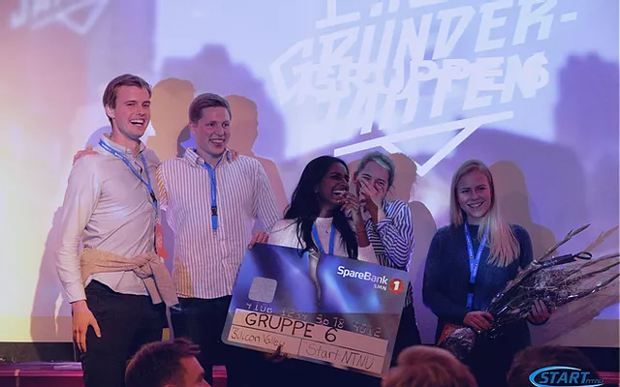
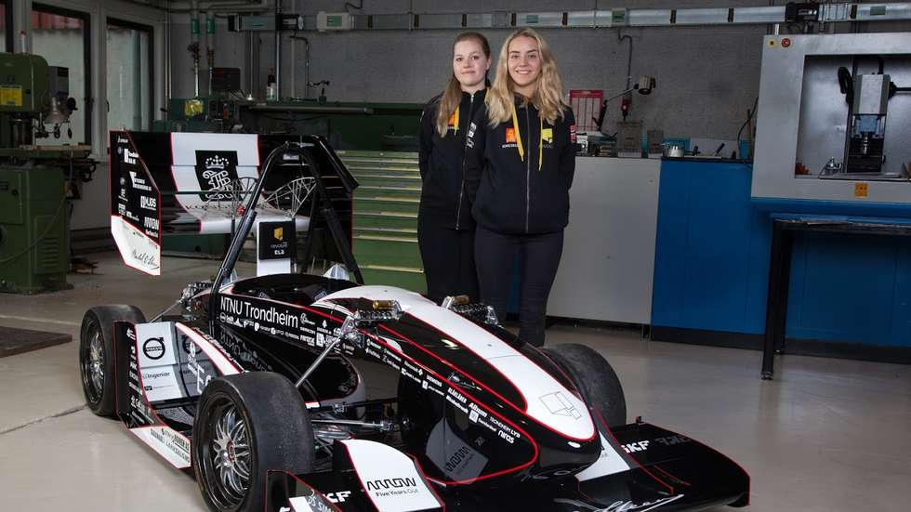
Notes:
Faglige organisasjoner
Kan drive med alt fra å bygge racerbil, droner – luft og vann, raketter og mye mer
Innovasjon
Bedriftskontakter – knytter bånd mellom studenter og næringsliv

Slide 9
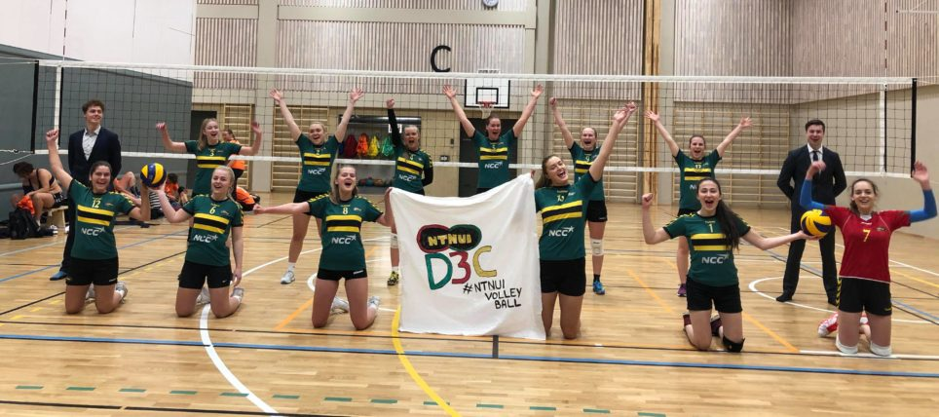
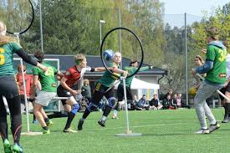
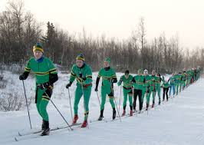
Notes:
Viktig aktør – Studentidretten
Har det meste av aktiviteter og idretter man kan drive med
Rumpeldunk, ski, orientering, volleyball

Slide 10
Spørsmål til diskusjon:
Hvordan ser studentfrivilligheten ut ved din institusjon?
Hvordan kan man lære av hverandre?

Slide 11
Studentenes helse- og trivselsundersøkelse (SHoT) 2018
Kartlegger studentenes helse og trivsel i bred forstand
Vi ser på generelle trender, men har ikke grunnlag for å påstå noen korrelasjon

Slide 12
“Livskvalitet handler om å oppleve glede og mening, vitalitet og tilfredshet, trygghet og tilhørighet, om å bruke personlige styrker, føle interesse, mestring og engasjement.”
(Marit Knapstad, Ove Heradstveit, Børge Sivertses/Studentenes Helse- og Trivselsundersøkelse (SHoT), 2018, s. 69)
Omtrent fire av ti (38 %) god livskvalitet, mens 46 % oppgir å ha middels og 15 % dårlig eller svært dårlig livskvalitet
(Marit Knapstad, Ove Heradstveit, Børge Sivertses/Studentenes Helse- og Trivselsundersøkelse (SHoT), 2018, s. 67)

Slide 13
Om lag 4 av 10 studenter er eller har tidligere vært involvert i frivillig studentengasjement. Andelen er høyest blant mannlige studenter (44 %), i aldersspennet fra 23 til 25 år (47 %), og blant utenlandsstudenter (53 %) og studenter i Midt-Norge (49 %). Deltakelse i frivillig studentengasjement er lavest blant studenter i Nord-Norge (30 %).
(Marit Knapstad, Ove Heradstveit, Børge Sivertses/Studentenes Helse- og Trivselsundersøkelse (SHoT), 2018, s. 42)

Slide 14
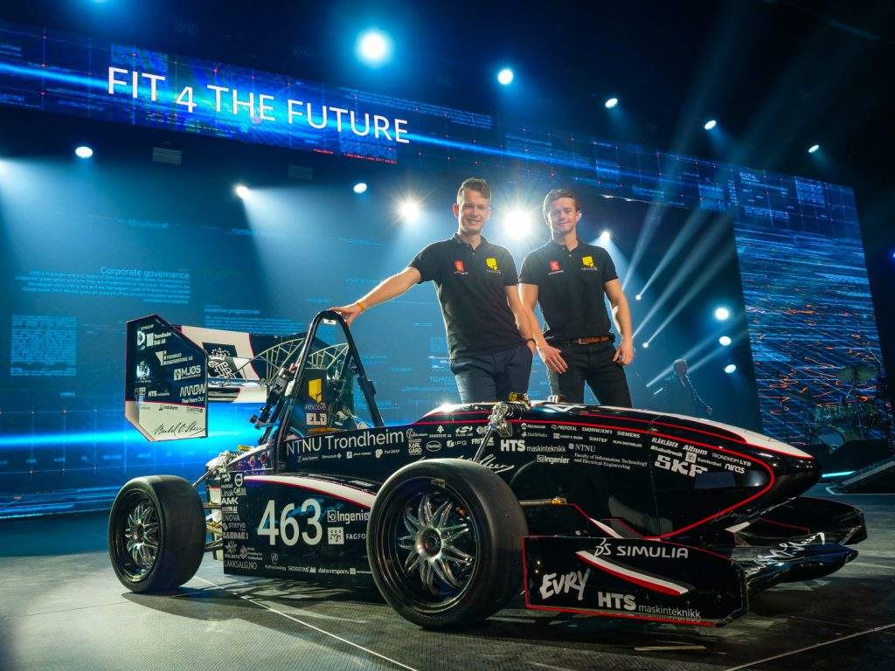
Studentfrivillighet + studier
Nettverk
Motivasjon i hverdagen
Gir tilbake til samfunnet
God inngang for førsteårsstudentene

Slide 15
Areal – begrensninger og muligheter
Studentfrivilligheten trenger areal for å utføre sin funksjon
Eget areal skaper identitet
Begrenset tilgang på areal → Må prioritere
Sambruk
Notes:
Studentfrivilligheten treger en plass å samles for å kunne utføre sin funksjon, enten dette er konsertlokaler, verksted eller idrettshall. Majoriteten av studentfrivilligheten er avhengig av areal fra utdanningsinstitusjonen.
Erfaring viser også at de foreningene som har et eget areal de disponerer selv og kan utforme etter eget ønske har i større grad enn andre klart å skape tilhørighet til foreningen og et sterkt engasjement blant studentene.
Areal er ofte mangelvare, blir nødt til å prioritere. Skal man ha cellekontor til alle ansatte? Skal det heller fokuseres på undervisningsrom? Hvor viktig er studentens psykososiale helse i prioriteringene?
Et viktig moment i debatten er sambruk av arealer. Arealbehovet er tidsavhengig. Vi er studenter, mesteparten av aktiviteten skjer på kveldstid etter undervisning. Dette gir handlingsrom for at undervisningsareal kan utformes på en måte som gjør at det også kan brukes av studentfrivilligheten.

Slide 16
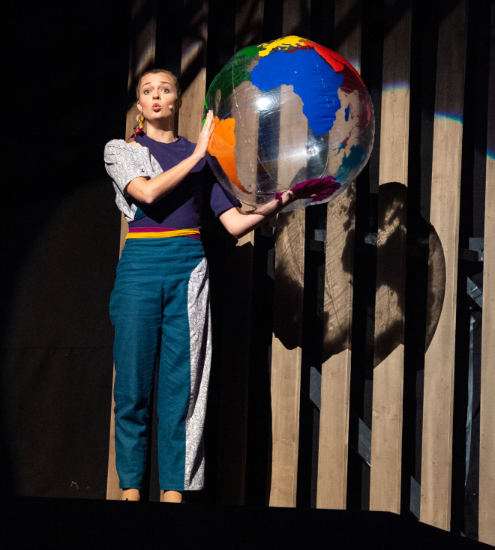
Mange jern i ilden
Frivillige verv og arbeid med studiet konkurrerer ofte om studentenes tid
Hvordan kan vi tilrettelegge for at så mange som mulig får delta i fritidsaktiviteter ved siden av studiet?
Hva skal til for at studentene mestrer både studieprogresjon og fritidsaktiviteter?
Foto: foto.samfundet.no, UKErevyen 2019

Slide 17
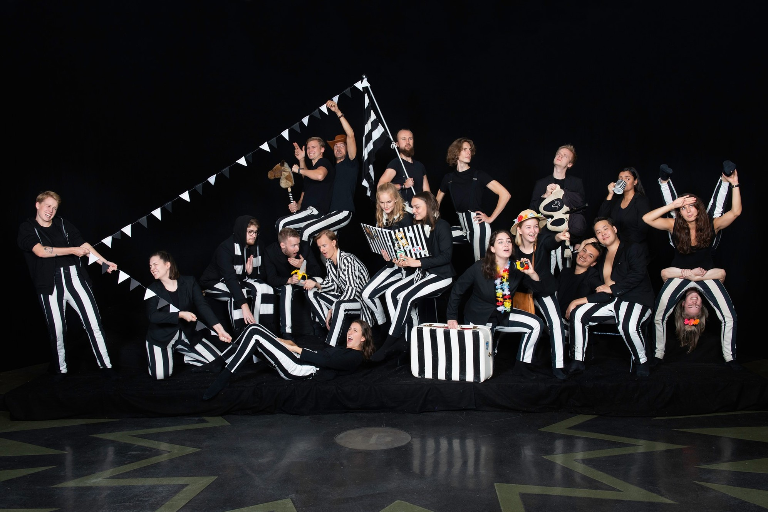
Roller og ansvar
Lite kontinuitet
Hvem sørger for at studentfrivilligheten klarer seg?

Slide 18
Spørsmål til diskusjon:
Burde universitet og høyskoler investere i areal på campus øremerket frivillig studentaktivitet? Hvordan kan man sikre dette?
Hvordan kan timeplanlegging best tilrettelegge for at flest mulig studenter skal kunne delta i fritidsaktiviteter ved siden av studiet?
Hvordan kan universitet og høyskoler bidra for å støtte opp under studentfrivillighet?

Slide 19
Studentfrivilligheten: Fra studerende til student
Digital årskonferanse 2020
Simon Løvdal, Mathilde Eiksund og Simen Ringdahl

